Slide 1

Клеточная гибель. Некроз и апоптоз клеток.
д.б.н., профессор кафедры биоразнообразия и биоресурсов Шалахметова Т.М.

Slide 2
Цель лекции- дать представление о видах клеточной смерти (некрозе, апоптозе, аутофагии), причинах, факторах и механизмах гибели клетки
План лекции:
Насильственная клеточная смерть (некроз)
Программируемая клеточная смерть (апоптоз)
Утилизация погибших органелл и клеток в норме и при патологии (аутофагия)

Slide 3
Некроз
Некроз (от греч. νεκρός — мёртвый), или омертвение — это патологический процесс, выражающийся в местной гибели ткани в живом организме в результате какого-либо экзо- или эндогенного её повреждения.
Некроз проявляется в набухании, денатурации и коагуляции цитоплазматических белков, разрушении клеточных органелл и, наконец, всей клетки.
Причины, вызывающие некроз:
действие экзогенных факторов( физических, химических, биогенных – патогенные факторы: вирусы, бактерии и т.д.)
действие эндогенных факторов (прекращение кровоснабжения, аутоиммунные процессы, нарушение трофики в результате дистрофических процессов)

Slide 4
Некроз проходит ряд стадий
1) Паранекроз (от греч. para — около + некроз) — обратимые реакции, похожие на некротические изменения, но восстанавливающиеся.
Проявляются: в уменьшении степени дисперсности коллоидов цитоплазмы и ядра, сдвиге реакции ядра и цитоплазмы в кислую сторону, диффузном прокрашивании ядра и цитоплазмы прижизненными красителями, повышении вязкости коллоидов клетки и освобождении из последней ионов калия, фосфатов и накоплении ионов натрия и хлора.
После прекращения патогенного воздействия структура и функция клетки восстанавливаются, что принципиально отличает паранекроз от некроза (Д. Н. Насонов и В. Я. Александров).
2) Некробиоз - необратимые дистрофические изменения в клетке, которые предшествуют её некрозу. Некробиоз сопровождается нарушениями в клетке обмена веществ, что может приводить к жировому или иному перерождению клетки.
Наиболее характерные признаки некробиоза — это изменения клеточного ядра в виде кариопикноза, кариорексиса и кариолизиса, а также изменения цитоплазмы в виде нарушения её вязкости и дезорганизации ферментативных систем клетки. При некробиозе, как правило, отмечается метахромазия гистологических окрасок.
3) Смерть клетки – полное разрушение клетки (плазмолеммы, органелл, ядра и т.д.)
4) Аутолиз и воспалительная реакция – саморастворение живых клеток и тканей под действием их собственных гидролитических ферментов, разрушающих структурные молекулы. Участок некроза подвергается атаке лейкоцитов – развивается воспалительная реакция

Slide 5
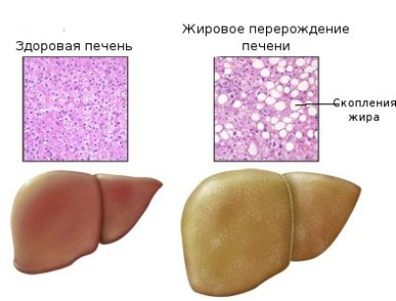
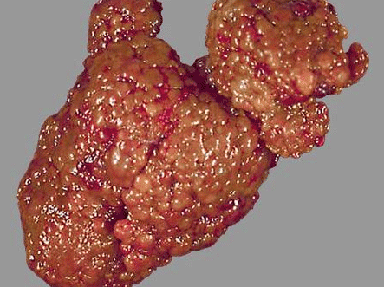
Дистрофические и некробиотические изменения в печени человека

Slide 6
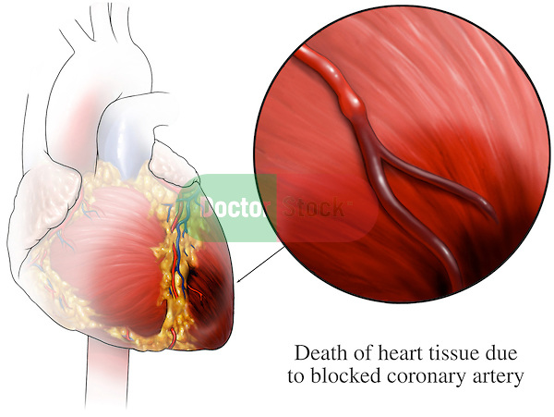
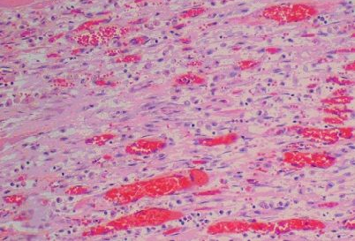
Некроз миокарда (инфаркт)

Slide 7
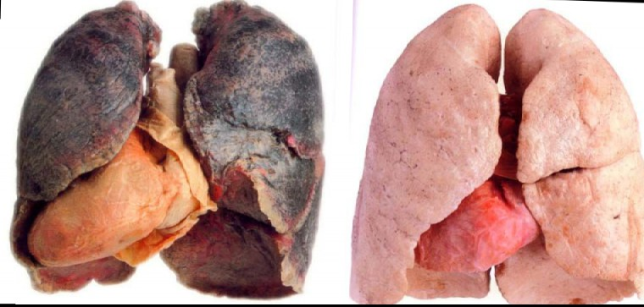
Инфаркт легких при курении

Slide 8
Программируемая клеточная смерть (апоптоз)
Апоптоз (др.-греч. ἀπόπτωσις — опадание листьев) — регулируемый процесс программируемой клеточной гибели, в результате которого клетка распадается на отдельные апоптотические тельца, ограниченные плазматической мембраной.
Фрагменты погибшей клетки обычно очень быстро (в среднем за 90 минут) фагоцитируются макрофагами либо соседними клетками, минуя развитие воспалительной реакции.
Одной из основных функций апоптоза является уничтожение дефектных (повреждённых, мутантных, инфицированных) клеток.
В норме апоптоз участвует в процессах дифференциации и морфогенеза, в поддержании клеточного гомеостаза, в обеспечении важных аспектов развития и функционирования иммунной системы.
Апоптоз характерен для всех эукариот, начиная от одноклеточных простейших и вплоть до высших организмов.

Slide 9
История исследования апоптоза
Термин «апоптоз» был впервые применен в 1972 году в работе британских учёных — Дж. Керра, Э. Уайли и А. Керри.
Впервые генетические и молекулярные механизмы апоптоза изучили С. Бреннер, Дж. Салстон и Р. Хорвиц, за что в 2002 году были удостоены Нобелевской премии по физиологии и медицине.
В настоящее время эти данные широко используются в медицине при диагностике и лечении онкологических, аутоиммунных и нейродегенеративных заболеваний.
Установлено, что в организме среднестатистического взрослого человека в результате апоптоза погибает ежедневно порядка 50—70 миллиардов клеток. Для среднестатистического ребёнка в возрасте от 8 до 14 лет число клеток, погибших путём апоптоза, составляет порядка 20—30 миллионов в день. При этом восполнение утраченных клеток обеспечивается за счёт пролиферации — увеличения клеточной популяции путём деления.

Slide 10
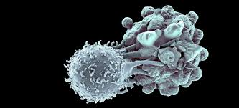
Морфология апоптоза
Процесс апоптоза начинается со сжатия клеточного содержимого, конденсации хроматина по периферии ядра, затем его фрагментации, образования пузырей на поверхности клетки (блеббинг), ее фрагментации на отдельные части (тельца), отграниченные плазматической мембраной – апоптотические тельца.
Апоптотические тельца фагоцитируются макрофагами или нормальными соседними клетками.
Воспалительная реакция не развивается.
Фагоцитоз апоптических телец

Slide 11
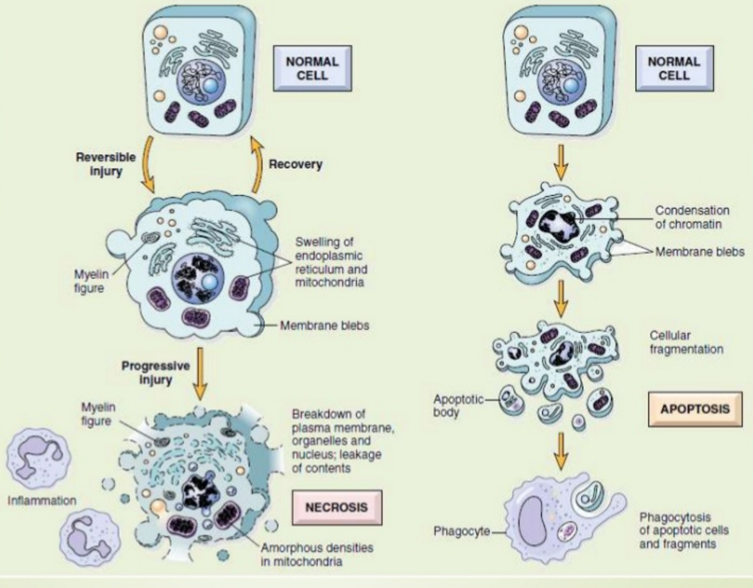
Морфологические отличия апоптоза и некроза

Slide 12
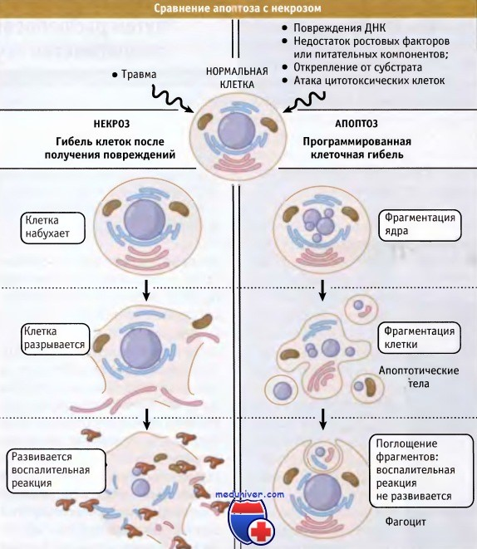

Slide 13
Роль апоптоза в многоклеточном организме
Одной из главных функций апоптоза в многоклеточном организме является поддержание клеточного гомеостаза, то есть постоянства клеточной популяции.
При этом обеспечивается правильное соотношение численности клеток различных типов, селекция разновидностей клеток внутри популяции, удаление генетически дефектных клеток.
Во взрослом организме апоптоз, уравновешивая митотическое деление, обеспечивает обновление тканей путём поддержания сбалансированной численности клеток.
В случаях нарушения этого процесса происходят изменения в анатомическом, физиологическом строении организма.

Slide 14
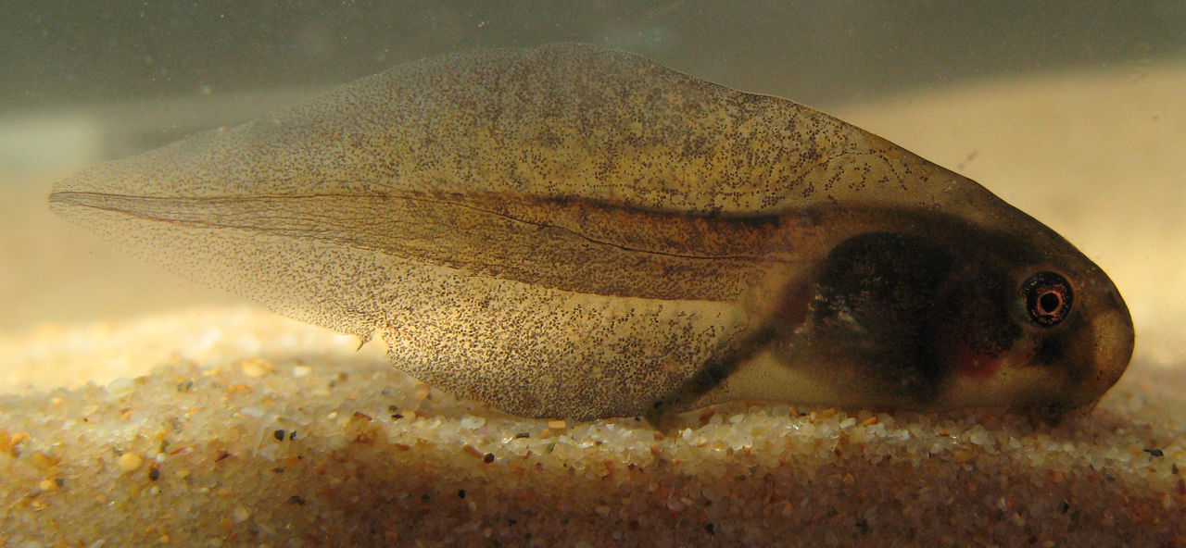
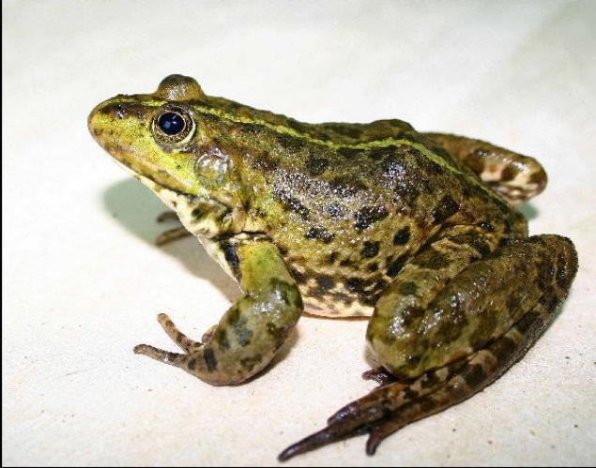
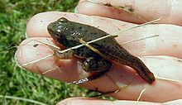
Апоптоз и процессы метаморфоза у амфибий
Головастик Паракринии
Лягушонок с остатками хвоста
Редукция хвоста у головастика при превращении в лягушку
Лягушонок с остатками хвоста

Slide 15
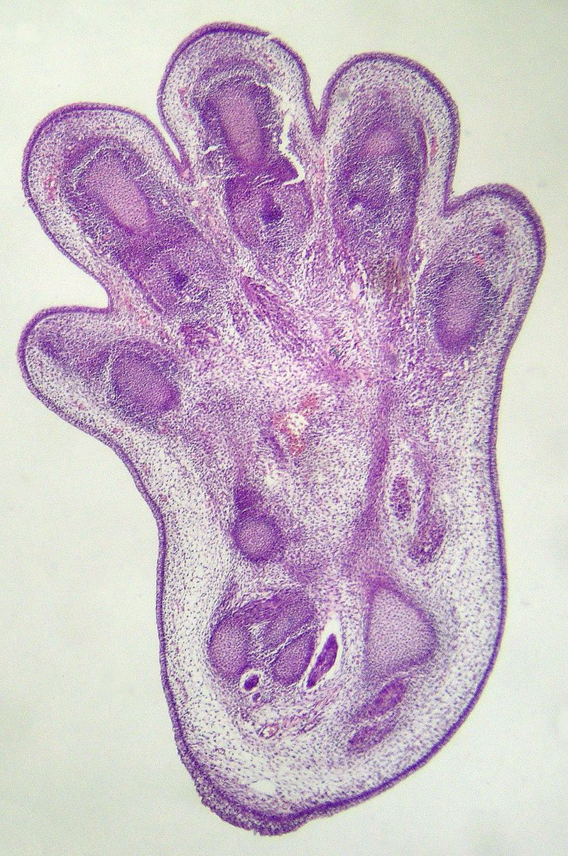
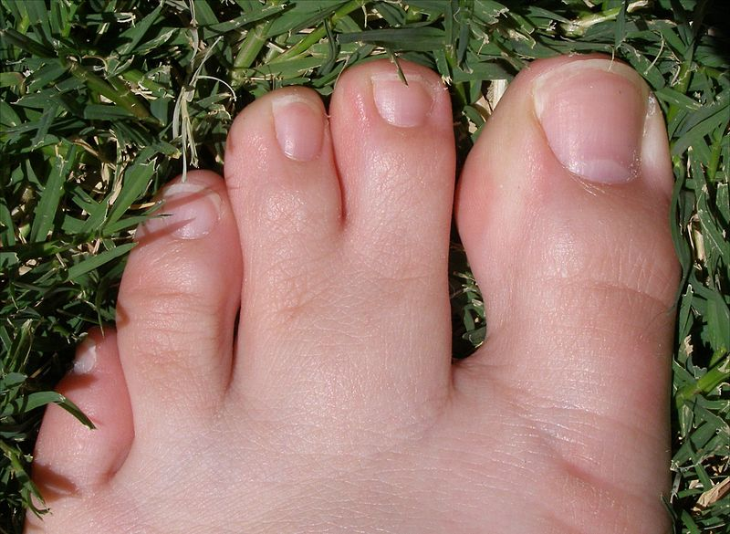
Патологии, обусловленные нарушениями апоптоза
Нога человека со сросшимися указательным и средним пальцами иллюстрирует результат незавершившегося или нарушенного апоптоза на стадии эмбриогенеза
Рудиментарные скопления клеток, которые погибают путём апоптоза в процессе формирования конечности

Slide 16
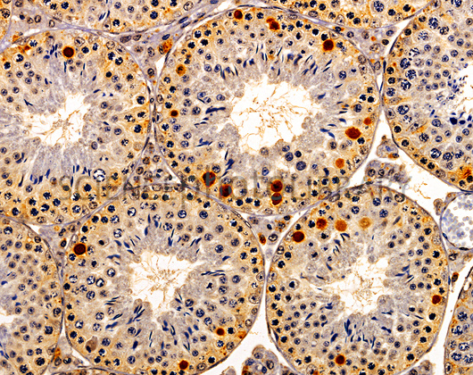
Поперечный срез семенных канальцев. Канальцы содержат сперматогенный эпителий, включающий различные поколения зародышевых клеток, находящихся на разных стадиях сперматогенеза. Дегенерирующие зародышевые клетки погибают путем апоптоза, который можно обнаружить с помощью иммуноцитохимических маркеров в виде оранжевых или коричневых участков. Погибшие клетки поглощаются клетками Сертоли. Увеличение x300.

Slide 17
Механизмы генетической программы клеточной смерти - апоптоза
Апоптоз – результат реализации генетически запрограммированной клеточной гибели.
Впервые механизмы апоптоза были изучены при развитии нематоды (Caenorhabditis elegans), у которой выявлены два гена сed-3 и сed-4, продукты которых вызывают апоптоз 131 клетки из 1090 (в организме остаются 959 клеток). Если эти гены отсутствуют или изменены, апоптоз не наступает, что приводит к неправильному развитию организма
Был также найден супрессор апоптоза – ген сed-9, при его мутации все 1090 клеток погибают. У нематоды сed-9 является регулятором, он блокирует адаптерный белок сed-4, который в свою очередь блокирует эффекторный белок сed-3 – протеазу, которая действует на белки цитоскелета и ядра.
У позвоночных система апоптоза более сложна. Здесь регулятором является белок Bcl-2, который ингибирует адапторный белок Apaf-1, стимулирующий каскад активации каспаз. Каспазы – это цистеиновые протеиназы, которые расщепляют белки по аспарагиновой кислоте.
Существуют инициирующие и эффекторные каспазы. Инициирующие каспазы активируют латентные формы эффекторных каспаз

Slide 18
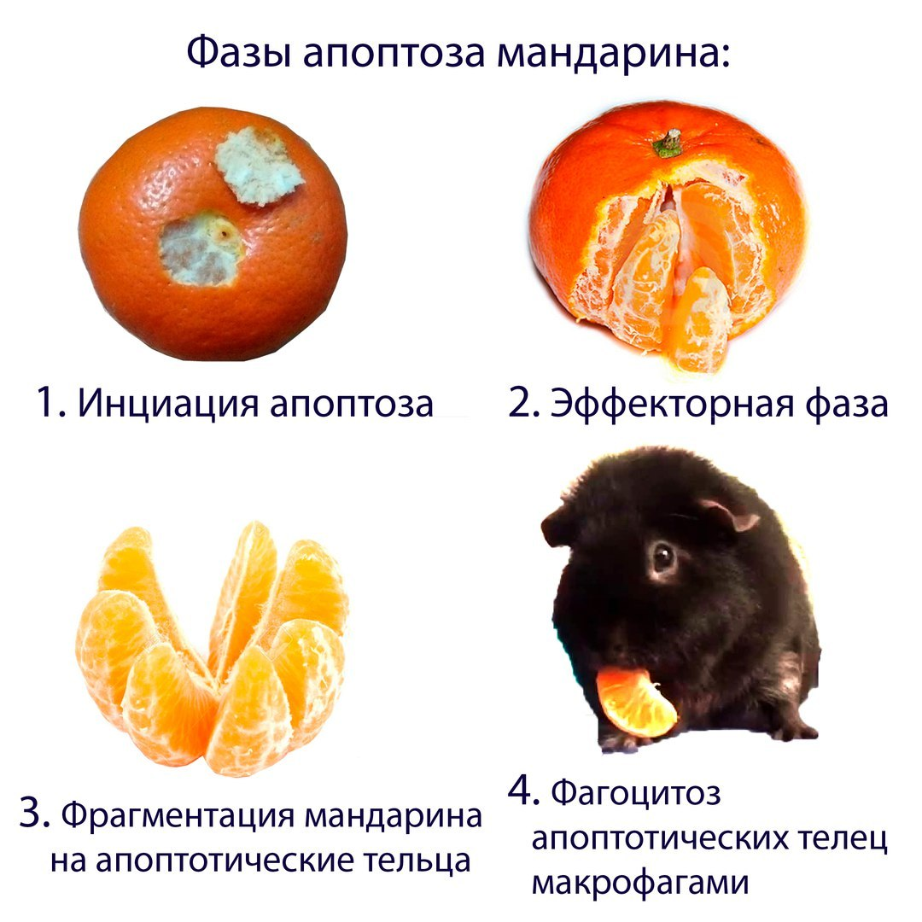

Slide 19
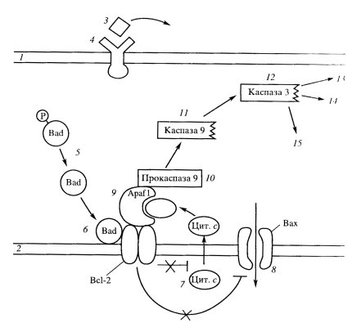
Одна из моделей развития апоптоза при отсутствии трофического фактора
1 — плазматическая мембрана;
2 — внешняя мембрана митохондрии;
3 —трофический фактор;
4 — рецептор трофического фактора;
5 — дефосфорилирование проапоптозного белка Bad;
6 — белок Bad инактивирует антиапоптозный белок Bcl-2;
7 — выход цитохрома С в цитозоль;
8 — активация апоптозного белка Вах, открывание ионных каналов;
9 — цитохром С активирует адаптерный белок Apaf-1;
10 — активация прокаспазы 9;
11 — активация каспазы 9;
12 — активация каспазы 3;
13 — конденсация и деградация хроматина;
14 —деградация ядерной ламины;
15 —деградация цитоскелета

Slide 20
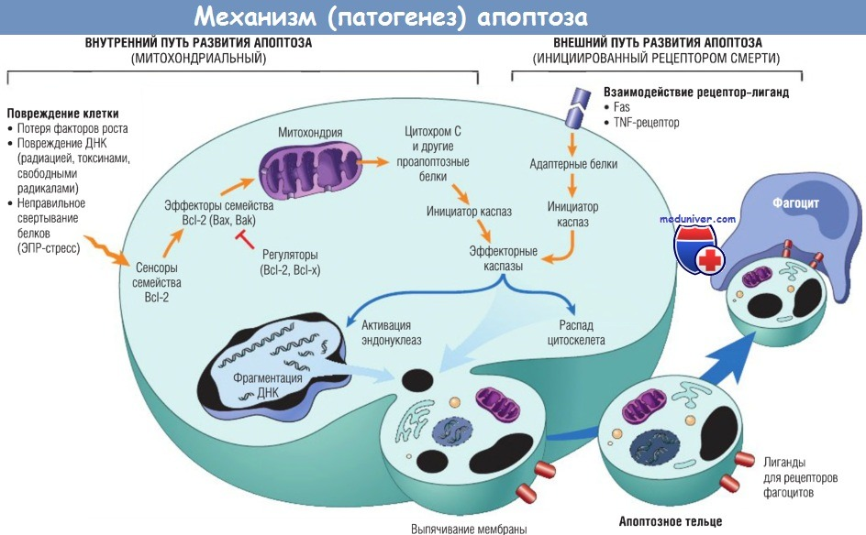

Slide 21
Список литературы
Alberts B. at al. Molecular biology of the cell. — 5th edition. — Garland science, 2008. — 1601 p. — ISBN 978-0-8153-4105.
Ченцов Ю.С. Введение в клеточную биологию. Учебник. М.,ИКЦ «Академкнига» , 2004. 494 с.
Banfalvi G. Apoptotic chromatin changes. — Springer science + Business media B. V., 2009. — 412 p. — ISBN 978-1-4020-9560-3.
Анисимов В. Н. Молекулярные и физиологические механизмы старения. — 2-ое, переработанное и дополненное. — СПб.: Наука, 2008. — Т. 1. — 481 с. — ISBN 978-5-02-026356-7.
Lockshin R. A., Zakeri Z. (eds.). When cells die II: A comprehensive evaluation of apoptosis and programmed cell death. — John Wiley & Sons, 2004. — 572 p. — ISBN 978-0-471-21947-7.

Slide 22
Спасибо за внимание!

